Slide 1

Computação e Desenvolvimento de Jogos Digitais
Geraldo Xexéo, D.Sc.
Departamento de Ciência da Computação/ Instituto de Matemática
Programa de Engenharia de Sistemas e Computação/COPPE
UFRJ

Slide 2

Falar de Jogos?
O que estamos fazendo aqui
Jogos são coisas sérias?
Tenho minhas dúvidas...

Slide 3
Mitos
Jogos são coisas de criança
Jogos são coisa de “menino”
Jogos não dão dinheiro
Jogos geram violência
Verdades ou Mentiras?

Slide 4
Ou, em uma versão mais livre...
Minha mãe disse que jogos são coisa de criança
Minha namorada (meu namorado) disse que jogos são coisa de “menino”
Meu pai disse que jogos não dão dinheiro
Meu (pastor, padre, rabino ...) disse que jogos são coisa do demônio

Slide 5
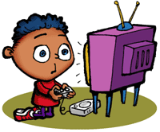
Jogos são Coisa de Criança?

Slide 6

O público de jogos é adulto!
Idade média do jogador: 31 anos
2014
http://www.theesa.com/facts/pdfs/ESA_EF_2014.pdf

Slide 7

Jogos são Coisa de Menino?

Slide 8
Mulheres jogam!
SuperData Research 2014
Notes:
4. Almost no girls play computer games.
Historically, the video game market has been predominantly male. However, the percentage of women playing games has steadily increased over the past decade. Women now slightly outnumber men playing Web-based games. Spurred by the belief that games were an important gateway into other kinds of digital literacy, efforts were made in the mid-90s to build games that appealed to girls. More recent games such as The Sims were huge crossover successes that attracted many women who had never played games before. Given the historic imbalance in the game market (and among people working inside the game industry), the presence of sexist stereotyping in games is hardly surprising. Yet it's also important to note that female game characters are often portrayed as powerful and independent. In his book Killing Monsters, Gerard Jones argues that young girls often build upon these representations of strong women warriors as a means of building up their self confidence in confronting challenges in their everyday lives.

Slide 9
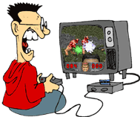
Jogos Causam Violência?

Slide 10
Jogos NÃO geraram uma epidemia de violência juvenil
A maioria das crianças que NÃO jogam cometem atos anti-sociais
Apenas uma pequena quantidade de jogadores cometem atos anti-sociais
Jogos reproduzem a cultura de uma sociedade: se há jogos violentos eles são criados a partir de uma demanda.
As pesquisas dão resultados divergentes
Notes:
1. The availability of video games has led to an epidemic of youth violence.
According to federal crime statistics, the rate of juvenile violent crime in the United States is at a 30-year low. Researchers find that people serving time for violent crimes typically consume less media before committing their crimes than the average person in the general population. It's true that young offenders who have committed school shootings in America have also been game players. But young people in general are more likely to be gamers — 90 percent of boys and 40 percent of girls play. The overwhelming majority of kids who play do NOT commit antisocial acts. According to a 2001 U.S. Surgeon General's report, the strongest risk factors for school shootings centered on mental stability and the quality of home life, not media exposure. The moral panic over violent video games is doubly harmful. It has led adult authorities to be more suspicious and hostile to many kids who already feel cut off from the system. It also misdirects energy away from eliminating the actual causes of youth violence and allows problems to continue to fester.

Slide 11
O que é um jogo

Slide 12

O que são jogos?
Você sabe o que é um jogo?
Você sabe definir um jogo?
Existem várias definições, mas vamos ficar com uma bem antiga e uma bem moderna

Slide 13
Definição de Jogos
Huizinga
Zimmerman & al
Atividade
Fora da vida comum, ordinária
Não séria
Fortemente absorvente
Não pode ser associada ao lucro ou interesse material
Acontece nas suas próprias fronteiras de tempo e espaço
Prossegue de acordo com regras
Cria agrupamentos sociais
Um jogo é um sistema onde jogadores engajam em um conflito artificial, definido por regras, que resulta em um efeito quantificável

Slide 14
Jogos são sistemas!
Nós estudamos a construção de sistemas computacionais
Entender
Modelar
Projetar
Construir
Testar
Manter funcionando

Slide 15
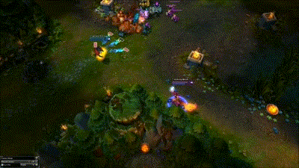
Vídeo Games
São Jogos
São Sistemas
São Computacionais
OPA! Vídeo Games são parte da nossa responsabilidade
http://giphy.com/gifs/kKxoTrrGfx7B6

Slide 16
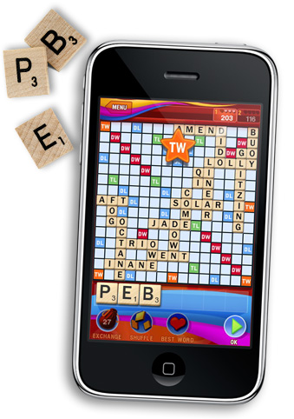
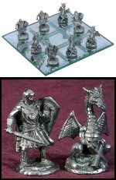

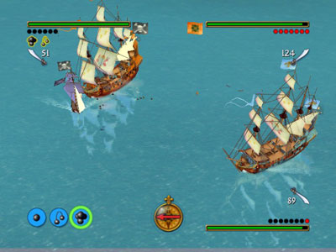
Que responsabilidades temos em um Vìdeo Game?
Jesse Schell nos diz que um jogo tem 4 componentes principais:
História
Estética
Tecnologia
Mecânica

Slide 17
Que responsabilidades temos em um Vìdeo Game?
História
Estética
Tecnologia
Mecânica

Slide 18

Nós precisamos de ajuda!
Ilustradores
Designers
Escritores
Administradores
Publicitários
Jogadores

Slide 19
Como se faz um jogo?

Slide 20
Como funciona um jogo?
Verifique as entradas
Calcule o novo estado do jogo
Desenhe a tela / emita os sons

Slide 21
É difícil fazer um jogo?
Jogos de computador são sistemas que tem se sofisticado com o tempo.
Jogos para Atari: 2K de memória (2 mil posições para guardar programas, informações e imagens)
Poucas opções
Programas nem podiam ser complicados
Jogos para PC: vários Gigabytes de memória em vários níveis
Muitas opções
Complexidade em vários níveis

Slide 22
Modos de fazer um jogo
Beginner
Use um engine mais simples
Gamemaker
Construct 2
Normal
Use um engine bom, que simplifica
Unity
Difficult
Use um engine aberto como o Ogre
Nightmare
Faça tudo do zero
Use um engine complexo, que exige programar detalhes e sem apoio visual

Slide 23
Como é um jogo por dentro
Quanto mais sofisticado, mais partes um jogo de computador precisa ter
Para fazer as coisas funcionarem
Quanto mais partes, mais organizado um jogo de computador precisa ser
Para entendermos como ele funciona e podermos trabalhar com ele

Slide 24
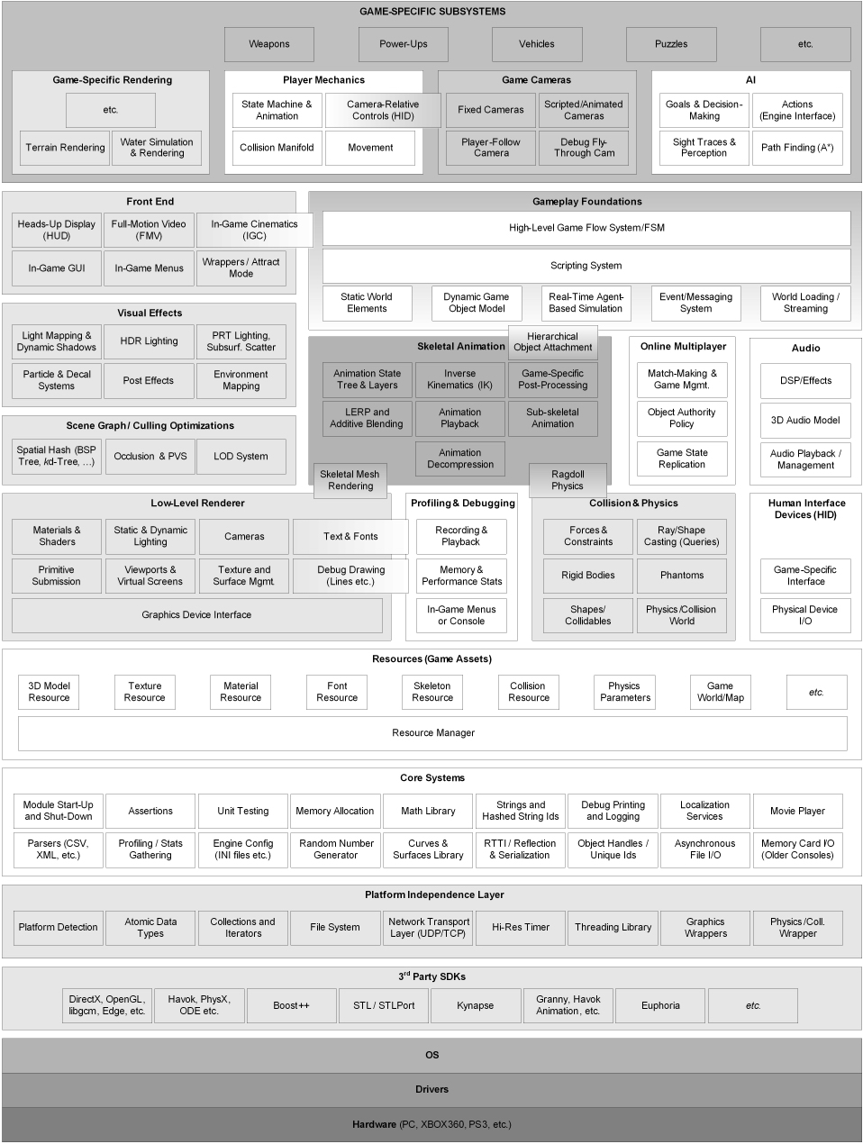
Arquitetura de Jogos de Computador
Game Engine Architecture
Jason Gregory

Slide 25
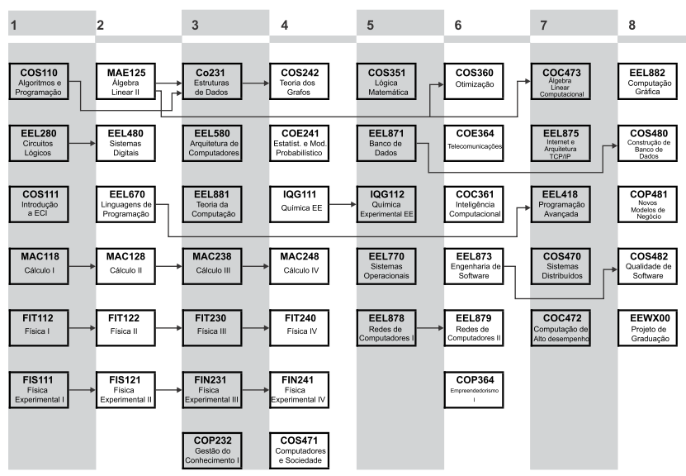
E o nosso curso?

Slide 26
O que é óbvio?

Slide 27
Jogos são programados...
Isso você já sabia...
Mas em que linguagem?
Várias!
Cada jogo em uma
Alguns jogos também em várias linguagens
Drivers em C, jogo em C++, scripts em Lua, otimizações em Assembler, truques de vídeo em CUDA
E usando também vários pacotes (APIs)

Slide 28

E o nosso curso?

Slide 29
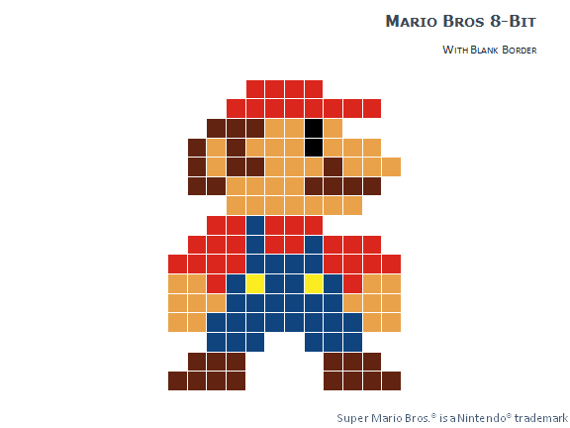
Jogos precisam de Computação Gráfica
Como desenhar
Como mudar a posição de objetos de maneira eficiente
Como aplicar iluminação
Como aplicar texturas
...

Slide 30
E o nosso curso?

Slide 31
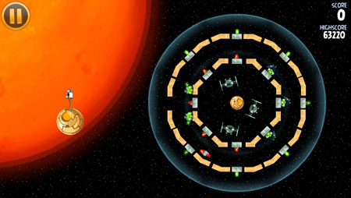
Jogos precisam de Física
Como reage um objeto ao cair?
Como funciona a aceleração, a velocidade?
Como funciona a gravitação?
http://www.pocketgamer.co.uk/r/iPhone/Angry+Birds+Star+Wars/feature.asp?c=46389

Slide 32
E o nosso curso?

Slide 33
Jogos precisam de muita matemática
Matemática?
Computação gráfica trabalha com matrizes, linhas, áreas, triângulos, cubos, etc...
Como saber que dois objetos se chocam
Como fazer isso de maneira eficiente
Como fazer zoom, pane, etc...

Slide 34
E o nosso curso?

Slide 35
Mas e o resto?

Slide 36
Vamos ver algumas cadeiras
Sistemas Operacionais
Jogos são mini-sistemas operacionais. Principalmente jogos de alto desempenho.
Redes de Computadores
Jogos em rede? Como funcionam?
Probabilidade e Estatística
Jogos não podem se repetir

Slide 37
E o nosso curso?

Slide 38
IA!
Como jogam os monstros?

Slide 39
E o nosso curso?

Slide 40
Mais cadeiras
Engenharia de Software
Como organizar um projeto de desenvolvimento?
De maneira tradicional?
De maneira ágil?
Empreendedorismo
Como fazer sua empresa de jogos?

Slide 41
E o nosso curso?

Slide 42
E os dados que você coleta?
Banco de Dados
Gerência do Conhecimento

Slide 43
E o nosso curso?

Slide 44
Computação e Jogos

Slide 45
Video Games são sistemas de informação muito complexos
Cada vez mais, cada sub-área da Computação está sendo explorada
As arquiteturas são cada vez mais complexas
Os projetos variam de 1 a milhares de pessoas
Projetos completos (+marketing) já chegaram na casa dos 500 milhões de dólares
Saber faz a diferença
Produtividade
Qualidade da solução
Busca de novos caminhos

Slide 46
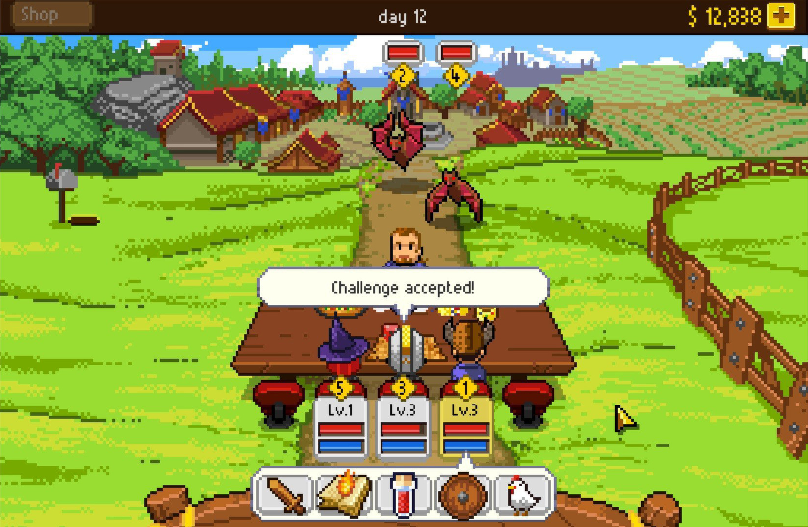
Perspectivas Profissionais
Mercado de 105 bilhões de dólares
Cada vez mais estúdios de desenvolvimento no Brasil
200 empresas
Pouca mão de obra especializada
Desenvolvimento Indie
Muito trabalho
Não é área para preguiçosos
Espaço para inserção profissional em todo mundo
http://www.kotaku.com.br/review-knights-of-pen-and-paper-1-edition/

Slide 47
Trabalho do Ludes

Slide 48
Jogos
Criação
Uso
Avaliação
Bots
Teoria
Modelos

Slide 49
JOGO E SIMULAÇÃO
PROPÓSITO
MÉTODO

Slide 50
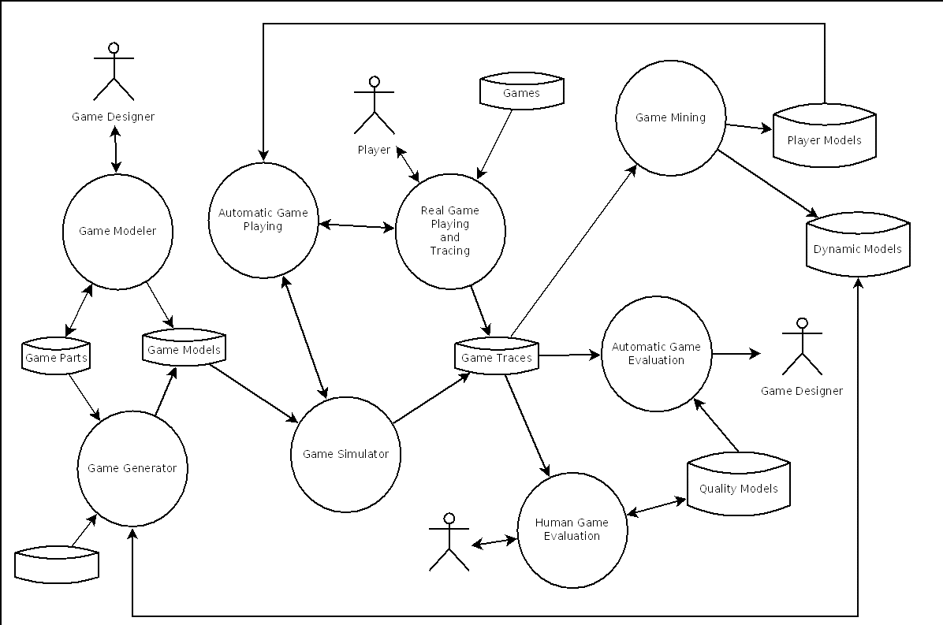
Framework

Slide 51
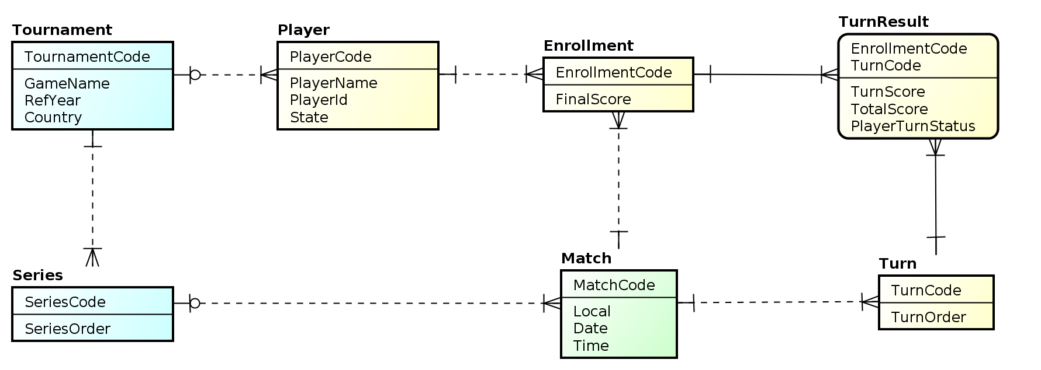
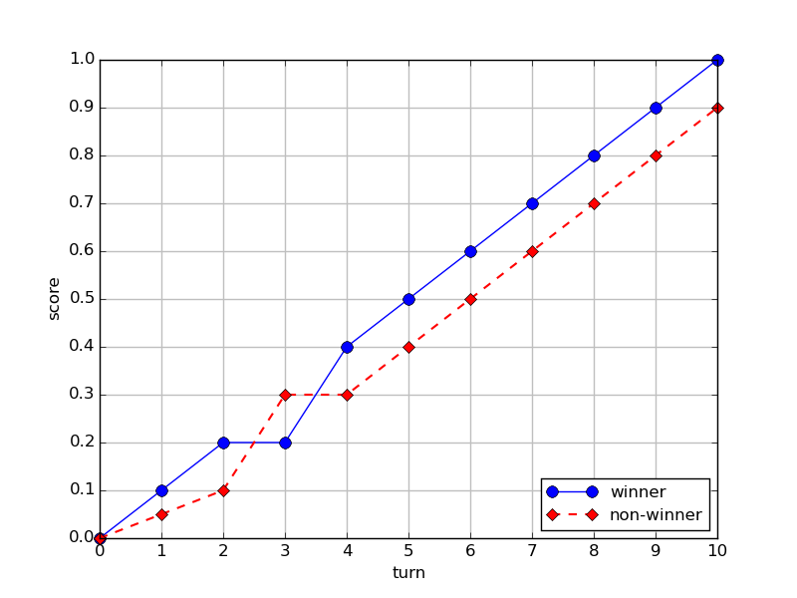
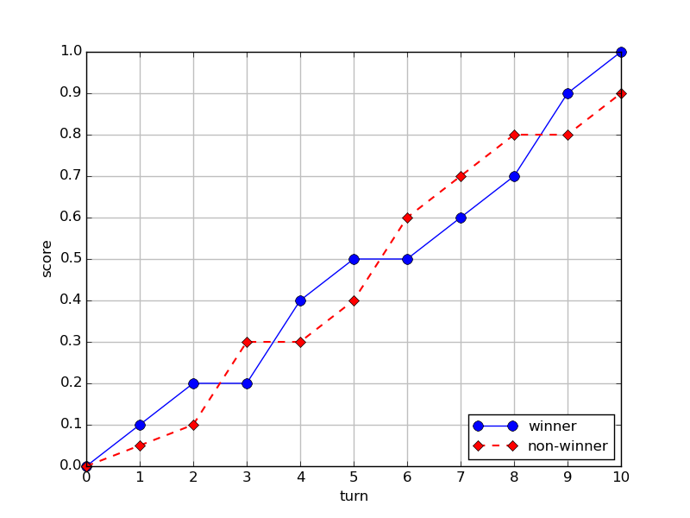
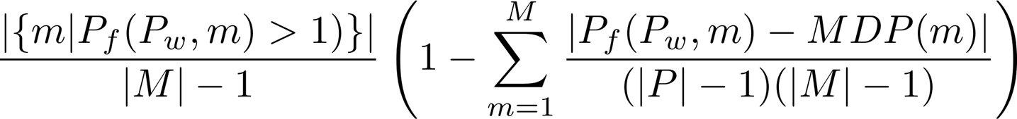
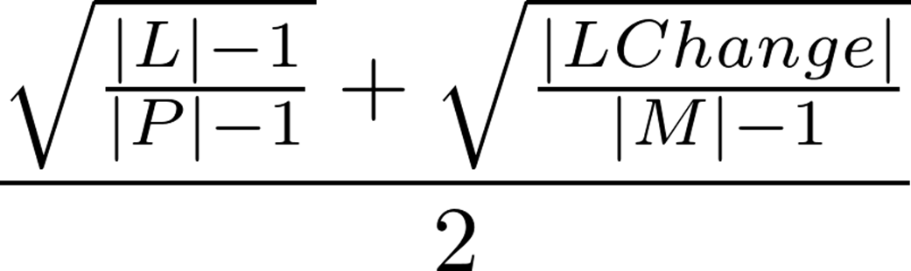
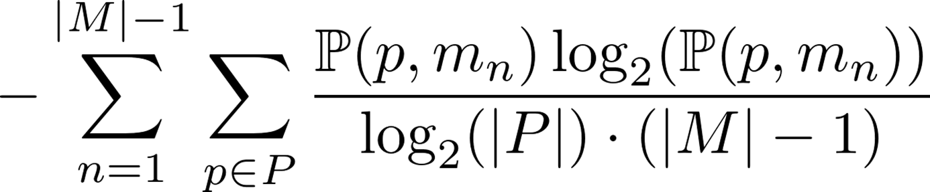
Medindo Estética

Slide 52
Divirta-se!

Slide 53
Então, vamos fazer jogos?
Jogos são realmente muito interessantes
Eu quero fazer jogos
Outras áreas da Computação também são muito interessantes
Sistemas de Informação
Sistemas embarcados
Apps
Não use “antolhos”

Slide 54
Como saber mais?
http://ludes.cos.ufrj.br
IGDA
International Game Designers Association
Procure o capítulo do Rio no Facebook
Vários grupos no Facebook
Indie Game Developers
Gamasutra
Vários sites nacionais
Livros publicados no Brasil e no Exterior
A Arte do Game Design, por Jesse Schell
Baixe os engines citados e FAÇA SEU JOGO

Slide 55
LUDES.COS.UFRJ.BR

Slide 56
Imagens
http://dp15dill.wordpress.com/video-games-and-virtual-societies/
http://mandecoder.com/20-signs-your-guy-is-immature
http://www.themodernman.com/relationship/why-do-women-hate-it-when-men-play-video-games.html

